Slide 1
Сабақ тақырыбы:
Адамның шығу тегі теориялары
Нұр-Сұлтан қаласы Білім беруді жаңғырту орталығы
Дүниежүзі тарихы 10 сынып

Slide 2
Оқу мақсаты:
Антропогенездің теорияларын жүйелеу және тұжырымдау

Slide 3
Ой қозғау
Антропогенез

Slide 4
Адамның пайда болу жөнінде 3 негізгі көзқарас бар:
Діни көзқарас
Ғылыми көзқарас
Ғарыштық (уфологиялық) теория

Slide 5
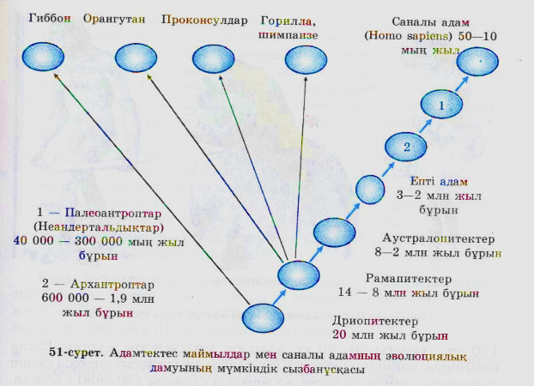
Адамның шығу тегінің негізгі кезеңдері:

Slide 6
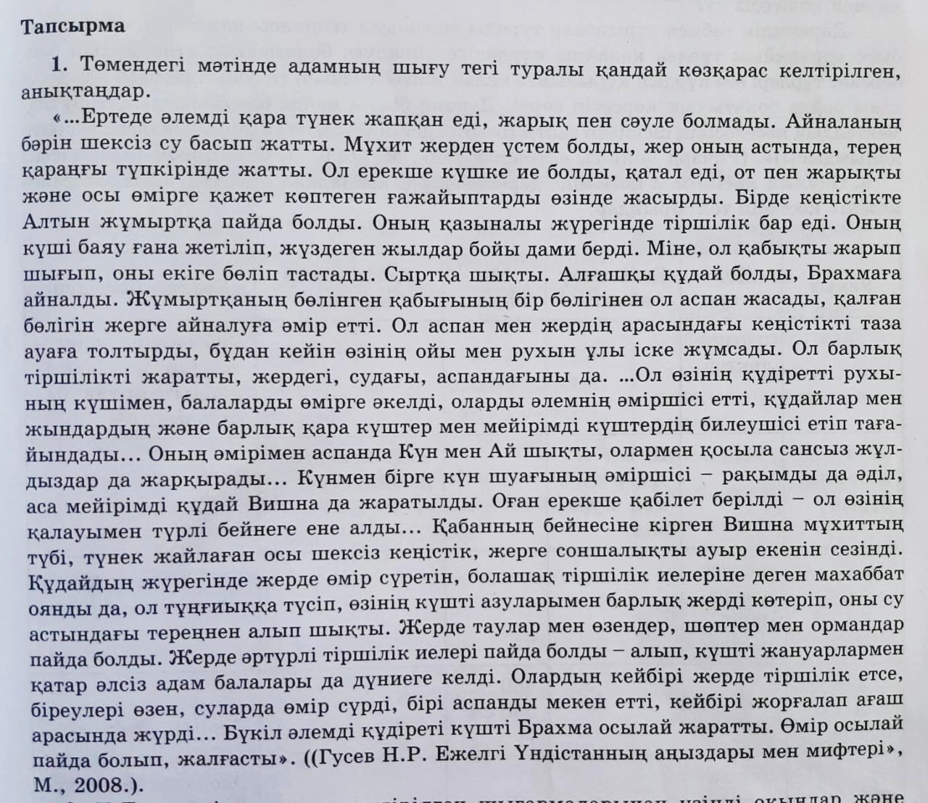
1 тапсырма Жұптық жұмыс

Slide 7
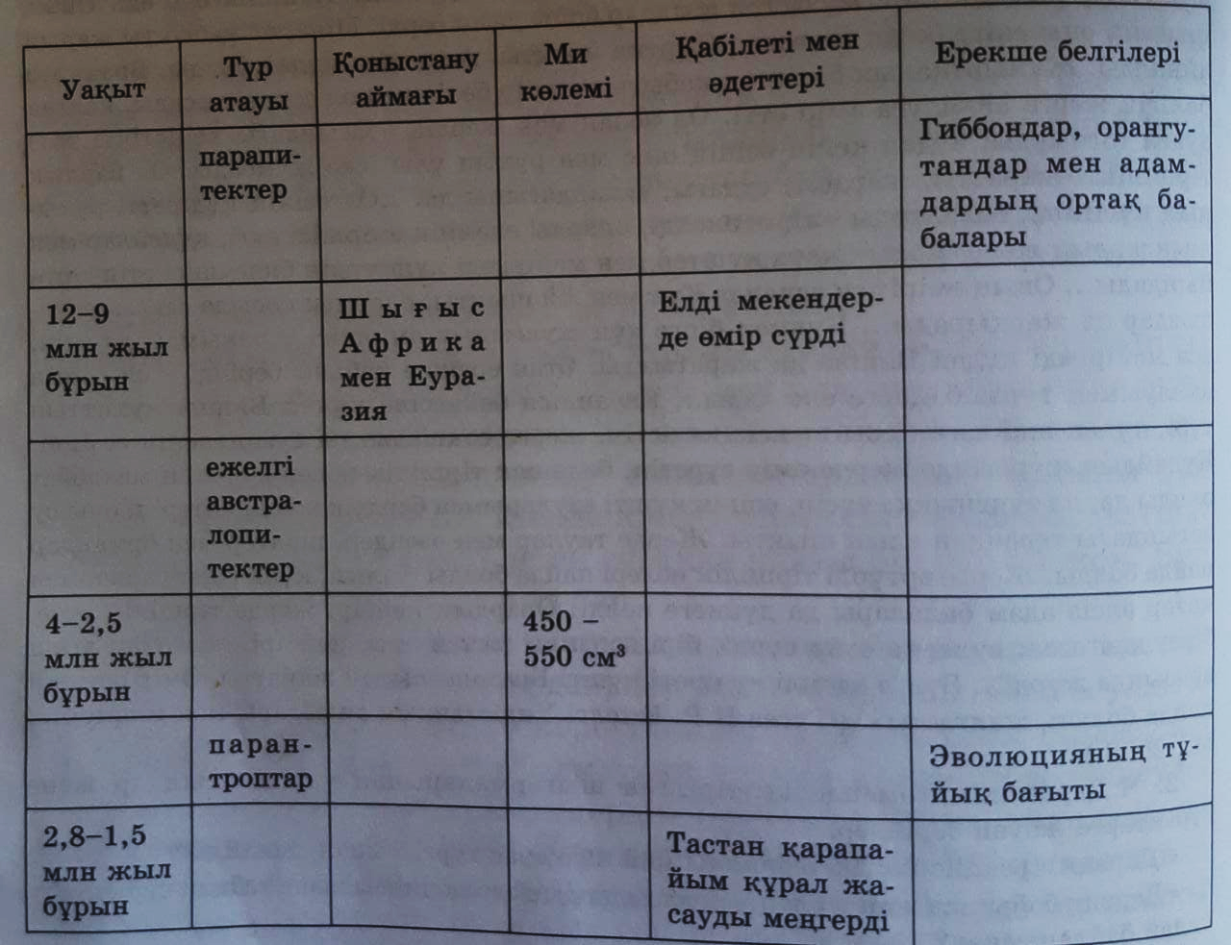
2 тапсырма
Оқулық мәтіні мен қосымша дереккөздерді пайдалана отырып, «Антропогенез кезеңі» кестесін толтырыңыздар.

Slide 8
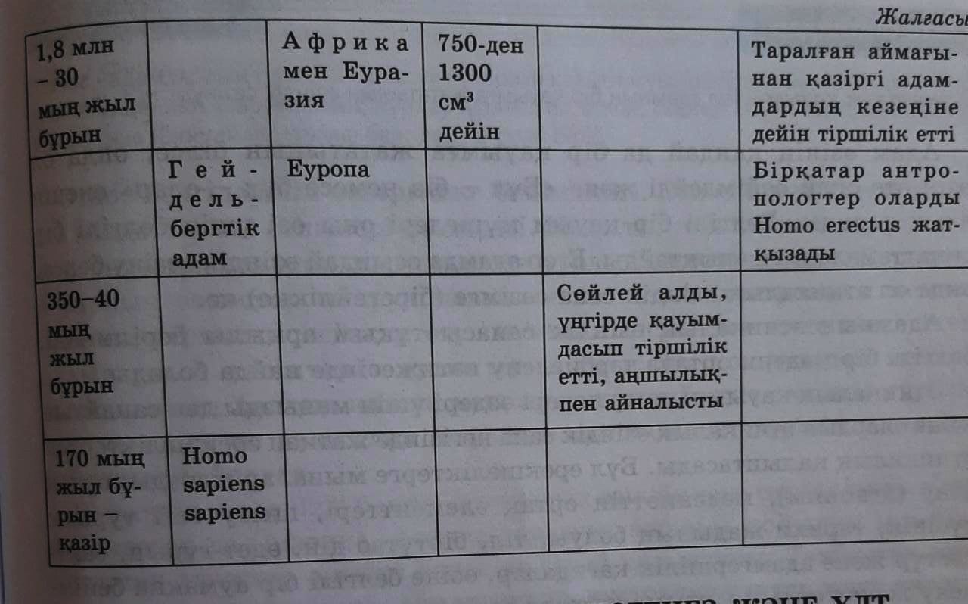

Slide 9
Үй тапсырмасы
Антропогенезді зерттеу
Антропогенездің қай концепциясы ең тиімді екенін отбасынан сұхбат алу арқылы анықтау тапсырылады.

